Slide 1
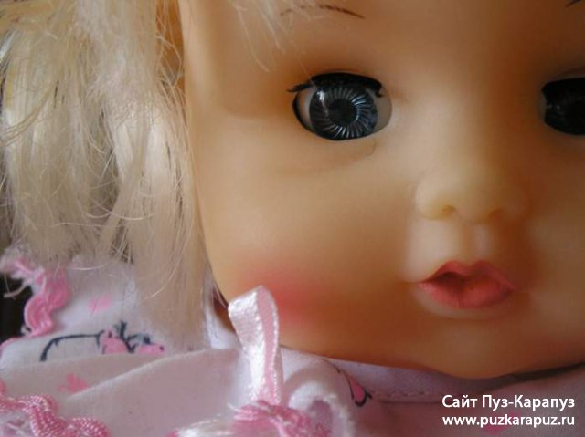
КУКЛОТЕРАПИЯ
Работу выполнила: Шустова А. Гр.2968, ПиП

Slide 2
Куклотерапия -
это частный раздел арттерапии (терапии искусством), основным приемом которого является использование идентификации и обособления как основных механизмов развития личности.
Раздел частной психотерапии (арттерапии), использующий в качестве основного приема психокоррекционного воздействия куклу как промежуточный объект взаимодействия ребенка и взрослого. Идентифицируя себя определенным образом, ребенок в условной ситуации проецирует свой внутренний мир и испытывает реальные чувства, диагностируемые, направляемые и корректируемые психологом.

Slide 3
Куклотерапия как метод основан на процессах идентификации ребенка с любимым героем сказки, с любимой игрушкой. В качестве основного приема коррекционного воздействия используется кукла как промежуточный объект взаимодействия ребенка и взрослого. Ребенок, познавая реальный мир, его социальные связи и отношения, активно проецирует воспринимаемый опыт в специфическую игровую ситуацию. Основным объектом такой социальной проекции достаточно долгое время являются куклы.

Slide 4
Люди издавна верили, что кукла обладает таинственной мистической силой, и сверхъестественными возможностями. Они использовали кукол в обрядах изгнания болезней. Например, в Японии есть известный обряд, во время которого на куклу «сбрасывают» недуги ее больного владельца. После этого куклу сажают в бумажный кораблик и пускают в плавание. Со временем кораблик размокает, и кукла вместе со всеми болезнями человека тонет. Аналогичные обряды есть у народов России. Существует легенда о том, что однажды зимой в крестьянской семье, жившей в лесной избе, заболел ребенок. Мальчик угасал и все спрашивал, когда придет лето. Отец, чтобы облегчить страдания сына, вырезал из сосны птиц и развесил их по избе. Сын увидел их, попросил есть и начал выздоравливать.
Куклы могут многое - и учить, и лечить, но только если попадают в добрые руки.

Slide 5
На Руси тряпичную куклу дарили новорожденному для защиты от нечисти, невесте, покидающей дом матери, от бесплодия. Куклу клали в постель роженице для облегчения родов. А «сугубо детский» кукольный театр, или «театр Петрушки», до начала XX века вообще показывал исключительно спектакли «для взрослых». Так что неудивительно, что весьма серьезные дяди и тети поставили куклу на службу науке психологии, а их клиентурой являются как дети, так и взрослые.

Slide 6
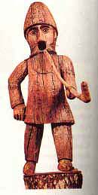
Сама практика лечения куклами существует довольно давно. Например, невропатолог Малколм Райт из Уэльса ещё в 1926 году использовал кукол и кукольный театр для снятия неврозов, связанных с прививкой, у детей.

Slide 7
Истоки куклотерапии можно найти в психодраме Морено. В 1940 году Якоб Леви Морено основал в США Институт социометрии и психодрамы. Он решил воспроизводить в условиях клиники те самые ситуации, которые наиболее травмировали его пациентов, и для этого создал специальный лечебный театр, который назвал психодрамой. Врачи вместе с больными и их родственниками писали достаточно простые сценарии и совместными усилиями ставили спектакль. Зрительный зал тоже состоял из больных, родственников и лечебного персонала.

Slide 8
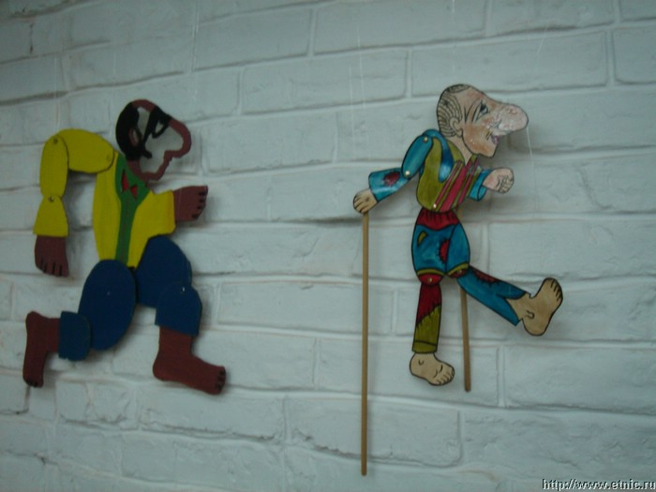
Куклотерапия популярна как в зарубежной (Ф. Зимбардо, 1991), так и в отечественной практике коррекционной работы (И. Г. Выгодская, 1984; А. И. Захаров, 1986; А. Спиваковская, 1988, и др.).

Slide 9
Цель куклотерапии -
помочь ликвидировать болезненные переживания, укрепить психическое здоровье, улучшить социальную адаптацию, развить самосознание, разрешить конфликты в условиях коллективной творческой деятельности.

Slide 10
Функции куклотерапии -
коммуникативная - установление эмоционального контакта, объединение детей в коллектив;
релаксационная – снятие эмоционального напряжения;
воспитательная – психокоррекция проявление личности в игровых моделях жизненных ситуаций;
развивающая – развитие психических процессов (памяти, внимания, восприятия и т.д.), моторики;
обучающуая– обогащение информацией об окружающем мире.

Slide 11
Методика и этапы работы кукольного театра
1. Диагностика. Отбор детей с повышенным уровнем тревожности для участия в спектакле куклотерапии.
2. Подготовка к спектаклю:
отбор репертуара для детского кукольного театра (выбор сценария будущего спектакля, внесение “ситуаций повышенной тревожности”), эмоциональная подзарядка детей, психологическая поддержка детей в момент выхода к зрителям; изготовление облегченных кукол для детей, привлечение детей-актеров к созданию образа куклы;
начало вживания в образ куклы;
изучение индивидуальных особенностей каждого ребенка.

Slide 12
Методика и этапы работы кукольного театра
3. Рассказ и беседа по сценарию спектакля:
альтернативный выбор: “Кто бы кого хотел сыграть?”; распределение ролей с учетом изученных особенностей ребенка;
внутреннее самоопределение, анализ внутренних резервов самим ребенком, “примерка” к роли; “Я очень хочу сыграть”, “Я сделаю все, чтобы сыграть”.
4. Встреча с родителями детей. Выработка правильного стиля взаимодействия с ребенком в семье.
5. Репетиции по отдельным сценкам.
6. Использование анализа детей.
7. Видеосъемка отдельных сцен спектакля и просмотр с обсуждением.
8. Проигрывание отдельных сценок в театральных уголках.

Slide 13
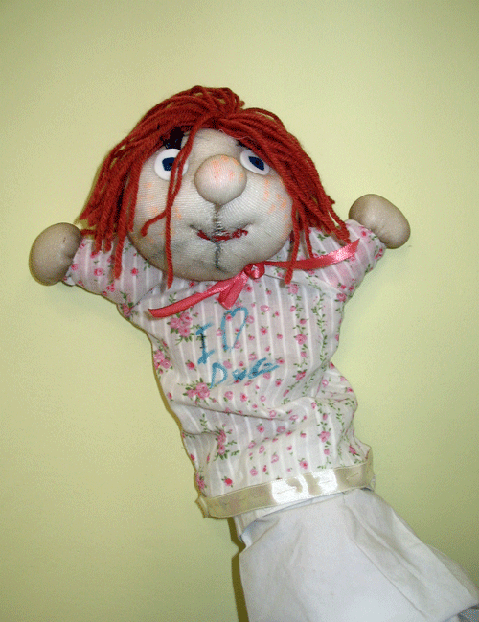
Кукла —
предмет в виде человека или животного, сделанный из фарфора, пластика, бумаги, дерева и других материалов.

Slide 14
Игра с куклой -
это тот мир реальности, в котором живет ребенок. Куклотерапия позволяет объединить интересы ребенка и коррекционные задачи психолога, дает возможность самого естественного и безболезненного вмешательства взрослого в психику ребенка с целью ее коррекции или психопрофилактики. Используется этот метод в целях профилактики дезадаптивного поведения. Коррекция протестного, оппозиционного, демонстративного поведения достигается путем разыгрывания на куклах в паре с родителями или сверстниками типичных конфликтных ситуаций, взятых из жизни ребенка.

Slide 15
Процесс куклотерапии проходит в два этапа:
1. Изготовление кукол.
2. Использование кукол для отреагирования значимых эмоциональных состояний. Процесс изготовления кукол также является коррекционным. Увлекаясь процессом изготовления кукол, дети становятся более спокойными, уравновешенными. Во время работы у них развивается произвольность психических процессов, появляются навыки концентрации внимания, усидчивости, развивается воображение.

Slide 16
В куклотерапии используются такие варианты кукол:
- куклы-марионетки,
-пальчиковые куклы,
-теневые куклы,
-веревочные куклы,
-плоскостные куклы,
-перчаточные куклы,
- куклы-костюмы.

Slide 17
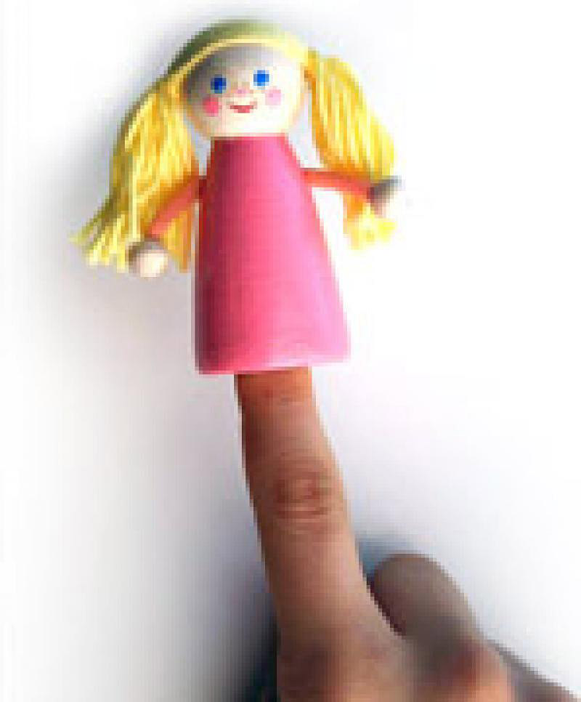
Пальчиковые куклы
Наиболее простым вариантом пальчиковых кукол являются шарики от пинг-понга или пустые скорлупки от яиц, на которых нарисованы различные выражения лиц, различные персонажи. Пальчиковые куклы могут также изготавливаться из плотного картона в виде небольших цилиндров, размер которых подбирается по размеру пальцев ребенка.

Slide 21
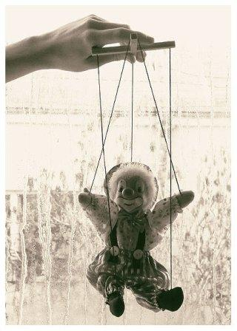
Куклы-марионетки
Принцип изготовления простых марионеток предложен Вальдорфской школой. Такая кукла состоит из головы и платья с вшитыми рукавами, она очень проста в управлении: одна нить служит для управления головой, другая - руками. Кукла может иметь одно лицо или сменные лица (что позволяет ребенку моделировать различные эмоции), а может быть без лица (что позволяет ребенку фантазировать - в каком настроении находится герой куклы).
Работа с куклой-марионеткой позволяет совершенствовать тонкую моторику руки и общую координацию движений; проявлять через куклу те эмоции, чувства, состояния, которые ребенок по каким-то причинам не может или не позволяет себе проявлять. «Оживляя» куклу, ребенок впервые в жизни ощущает взрослую ответственность за действия куклы, за ее «жизнь»; может осознавать причинно-следственные связи между своими действиями и изменениями движений куклы; учится находить адекватное телесное выражение различным эмоциям, чувствам, состояниям; развивать произвольное внимание и способность к концентрации.

Slide 25
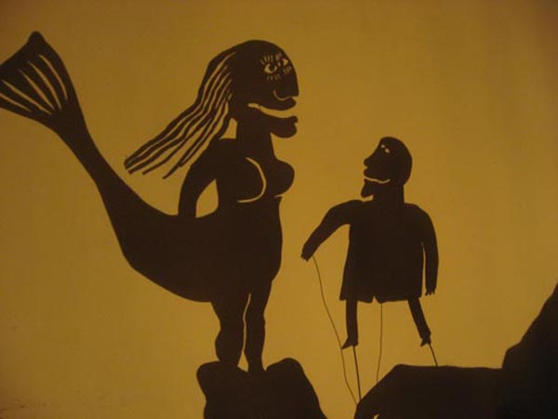
Теневые куклы
Теневые куклы используются для работы теневого театра и изготавливаются из черного или темного картона или бумаги. Такие куклы используются преимущественно для работы над детскими страхами. Играя с такой куклой в теневом театре, ребенок получает опыт решения своей проблемы.
Обычно страх невидим. Реализуя страх в виде куклы, ребенок овладевает ситуацией, и материализованный в кукле страх лишается своей эмоциональной напряженности, своей пугающей составляющей. Ребенок может делать со своей «куклой-страхом» все, что захочет, вплоть до полного уничтожения.
В этом и состоит коррекционный смысл теневого театра и теневых кукол.

Slide 29
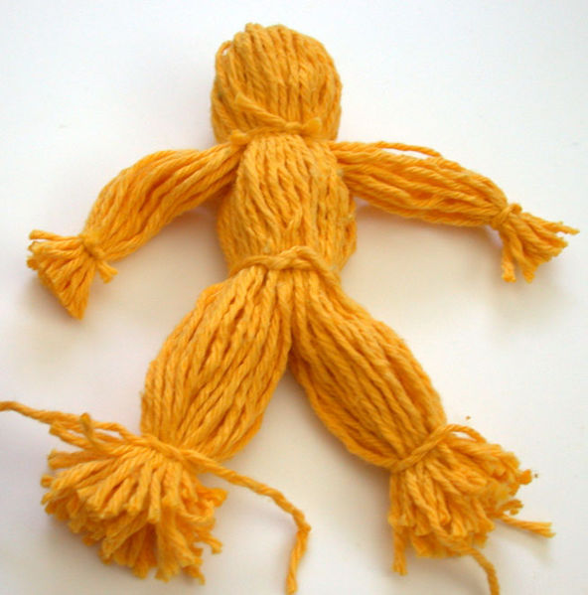
Веревочные куклы
Веревочные куклы являются многофункциональными. Они эффективны для проработки у детей проблем идентификации, общения, повышенной тревожности. Такая кукла может быть размером в рост ребенка. Она проста в изготовлении: из веревки собирается контур куклы, за петельку голова куклы пристегивается на рубашку ребенка, а палец ребенка продевается в петли, находящиеся на ладошках куклы. Таким образом, ребенок имитирует движение куклы вместе с собственными движениями.

Slide 31
Плоскостные куклы.
Плоскостная кукла представляет собой модель куклы, вырезанной из плотного картона или тонкой фанеры. Как правило, руки куклы крепятся на шарнирах или на кнопках и являются свободно двигающимися. Такого рода куклы используются для работы с детьми, у которых имеются проблемы в общении, поведении, с нарушением образа «Я». Такая кукла может иметь сменный набор выражений лица, которые соответствуют различным эмоциональным состояниям.

Slide 33
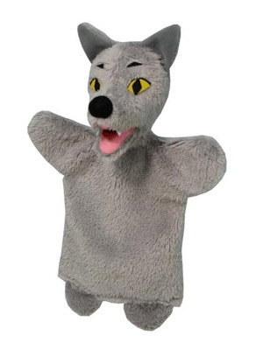
Перчаточные куклы
Перчаточные куклы традиционно используются для детских кукольных театров, различных инсценировок, изображений сказок.

Slide 36
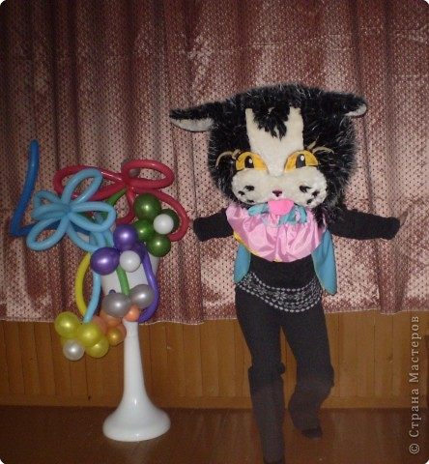
Объемные куклы
Объемные куклы традиционно используются для проигрывания ролевых игр. Это обычные игрушки размером в рост человека.

Slide 40
Типы вождения кукол-
Снаружи - ребенок управляет стоящими куклами, объемными куклами.
Сверху - работа с куклами-марионетками.
Изнутри - ребенок управляет перчаточными куклами, куклами-костюмами.
Снизу - управление колпачковыми и перчаточными куклами.

Slide 41
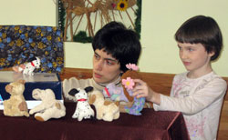
В 1990 году Ирина Яковлевна Медведева и Татьяна Львовна Шишова разработали метод лечения детей невротиков, который назвали драматической психоэлевацией.

Slide 42
Т.Л.Шишова и И.Я.Медведева –
авторы множества книг и публикаций по острым вопросам взросления детей в современном мире («Книга для трудных родителей», «Разноцветные белые вороны», «Чтобы ребенок не был трудным»).
Свою коррекционную методику Т.Шишова и И.Медведева назвали «драматическая психоэлевация». Под психоэлевацией понимается «возвышение души» (преодоление недостатков). Проигрывая куклами индивидуально подобранные или специально написанные театральные этюды, дети незаметно для себя работают над своими проблемами и недостатками, превращая постепенно их в достоинства: упрямство может быть преобразовано в упорство, выскочка научится быть лидером, жадный – бережливым. В этом суть методики.

Slide 43
Методика драматической психоэлевации -
это комплексное воздействие на детей - невротиков с помощью разнообразных театральных приёмов: этюдов, игр, специально заданных ситуаций.

Slide 44
Один из главных принципов - не лечение отдельного симптома или набора симптомов, а попытка проникнуть глубже, заглянуть в душу ребёнка, понять, чем же вызваны эти симптомы, где «поломка», что данному конкретному ребёнку мешает жить? Эту «поломку» авторы назвали патологической доминантой.
Методика позволяет работать с детьми самого разного возраста: от четырёх до четырнадцати.

Slide 45
Этапы драматической психоэлевации -
Работа с куклами начинается уже на этапе диагностики. Перед ребёнком раскладывают куклы: медведь, зайчик, волк, мальчик, мужчина, женщина, девочка, малыш, баба-яга, клоун, непонятная фигура с глазами. Ребёнку предлагается выбрать понравившуюся куклу, взять её и зайти с ней за ширму. Уже сам выбор игрушки может о многом рассказать. Если ребёнок выбирает зайчика, можно заподозрить у него страхи, особенно если он про них не говорит. Если выбирает волка- можно предположить проявление агрессивности, непонятную фигуру с глазами часто выбирают расторможенные психопаты. Когда выбор сделан, с куклой на ширме разворачивается диалог.

Slide 46
Первый этап -
условно называется «Лечебные этюды» и длится почти три недели, в течении которых проходят восемь занятий. Большое внимание уделяется работе дома, где дети вместе с родителями репетируют те сценки, которые им задают терапевты. Хотя работа проводится в группе, дети уже со второго занятия получают индивидуальные задания, то есть идут по индивидуальной программе.

Slide 47
Второй этап
это лечебный спектакль.
Многим здоровым взрослым хочется побыть на сцене, а представляете, как этого жаждет больной ребёнок, остро нуждающийся в гиперкомпенсации?! Репетиции длятся около месяца, иногда полтора. Куклы, декорации, костюмы и прочие атрибуты участники спектакля делают сами. Родители тоже принимают участие в спектакле, и конечно, их роли разрабатываются так же тщательно, как и детские.
На втором этапе продолжается, уже на более глубинном уровне, работа с патологической доминантой. К концу второго этапа сквозь типаж проступает доминирующая личность. Это можно сравнить с гусеницей, которой надо сначала окуклиться, чтобы превратиться в бабочку. А потом, воспаряя, бабочка оставляет на земле ненужную ей больше оболочку - кокон. То же самой происходит с окрепшей, окрылённой душой.

Slide 48
Список литературы-
Осипова А.А. Общая психокоррекция. Учебное пособие. - М.: Сфера, 2002
Шишова Т.Л., Медведева И.Я. -Разноцветные белые вороны.
Татаринцева А.Ю. – Детские страхи: куклотерапия в помощь детям.

Slide 49
СПАСИБО ЗА ВНИМАНИЕ!

